Slide 1


«Состояние и перспективы развития международного опыта Казахской национальной академии хореографии»
Докладчик – руководитель отдела
международного сотрудничества и связей с общественностью Найзабекова М.А.

Slide 2


Общая информация
Развитие международной деятельности Академии направлено на повышение качества профессиональной подготовки обучающихся, а также узнаваемости Академии в мировом образовательном пространстве.
Международная деятельность реализуется в соответствии с Программой развития РГП на ПХВ «Казахская национальная академия хореографии» на 2024-2029 гг. и на основании заключенных меморандумов, соглашений, договоров о сотрудничестве в сфере образования и науки между Академией и учебными заведениями зарубежных государств.

Slide 3





















Основные направления работы
1. Реализация международных соглашений и договоров
Согласно Программы развития Казахской национальной академии хореографии на 2024-2029 гг. количество международных соглашений, договоров, меморандумов – 45, договоров о научном сотрудничестве – 15.
20 стран международного сотрудничества:
Китай, Россия, Япония, Кыргызстан, Узбекистан, Азербайджан, Турция, Грузия, Израиль, Италия,
Великобритания, Венгрия, Германия, Латвия, Болгария, Финляндия, Польша, Беларусь, США, Индонезия.

Slide 4








Основные направления работы
1. Реализация международных соглашений и договоров
Сотрудничество с мировыми хореографическими школами:
Пекинская академия танца (Китай), Академия Ла Скала (Италия), Московская государственная академия хореографии (Россия), Академия танца Бориса Эйфмана (Россия), Венгерский университет танца (Венгрия), Российский институт театрального искусства — ГИТИС (Россия), Латвийская академия культуры (Латвия), Балетная школа при Парижской опере (Франция).
Перспективы развития на ближайшие годы:
Увеличение количества международных соглашений и договоров. На данный момент ведутся переговоры с Вьетнамской академией танца, Гонконгской балетной академией, Лондонской музыкальной и танцевальной консерваторией, Калифорнийским университетом, Государственным институтом театра и кино Еревана, балетной школой Сан-Франциско, что позволит расширить географию международного сотрудничества и повысит международную привлекательность Академии.

Slide 5
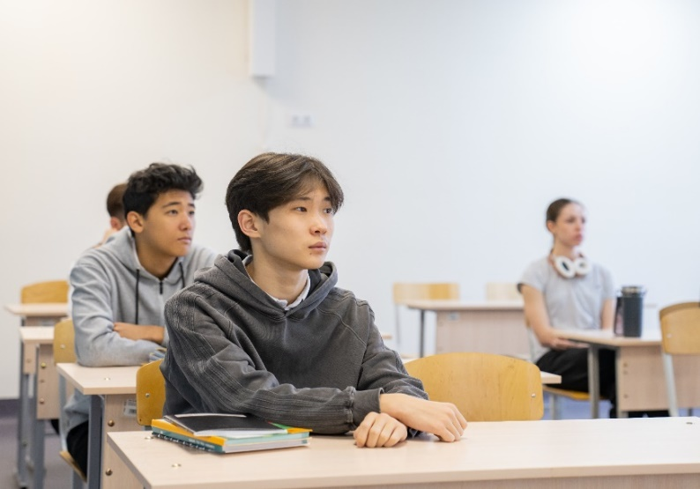
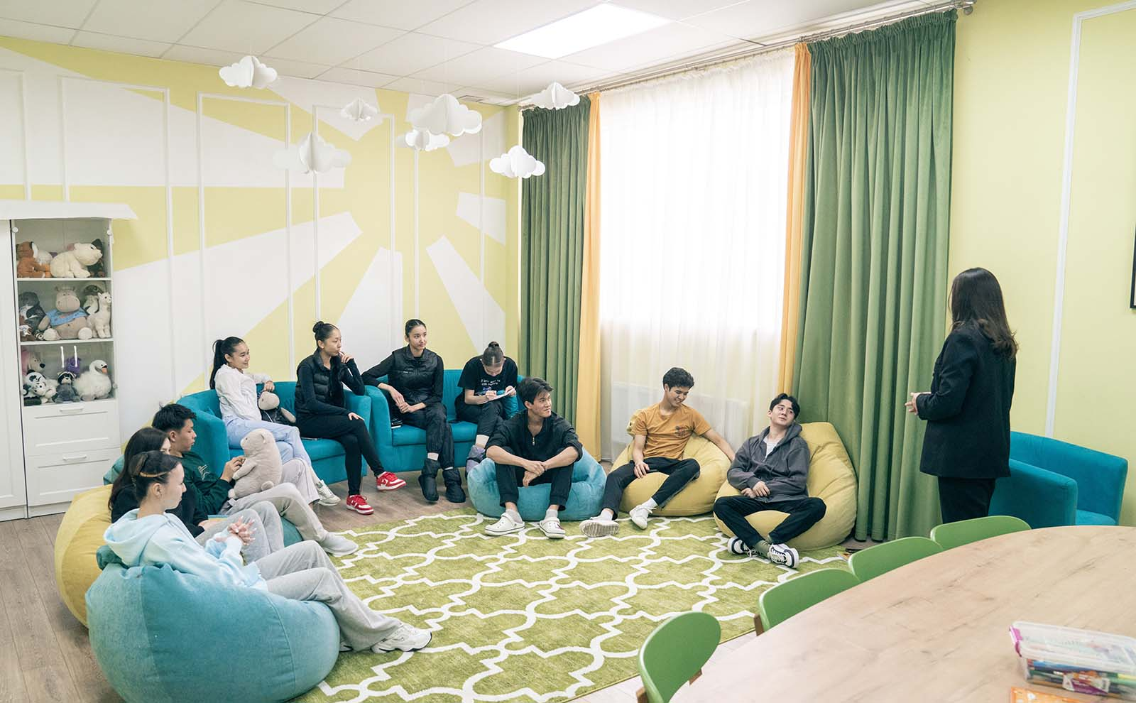
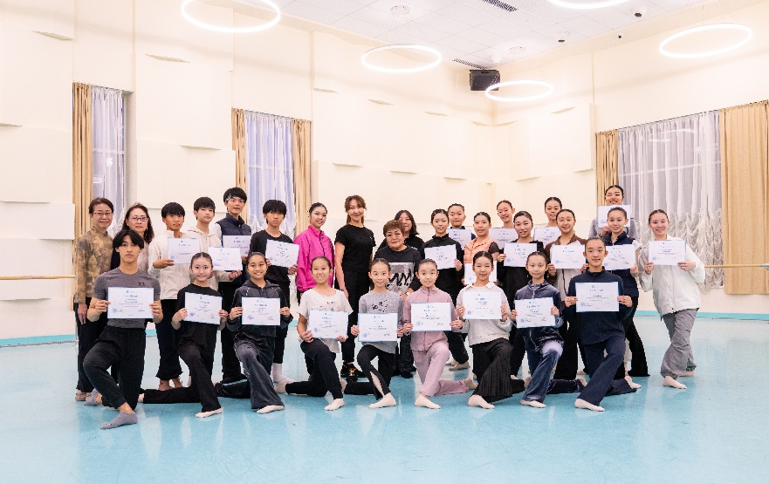
Основные направления работы
2. Иностранные обучающиеся
Согласно программе развития РГП на ПХВ «Казахская национальная академия хореографии» на 2024-2029 годы количество иностранных студентов – 29. Иностранные обучающиеся являются гражданами России, Кыргызстана, Узбекистана, Японии, США, Китая, Эстонии, Индонезии, Азербайджана, Мексики.
Работа с иностранными студентами ведется в соответствии с Законом Республики Казахстан от 22 июля 2011 года № 477-IV «О миграции населения» (с изменениями и дополнениями по состоянию на 22.07.2024 г.).
В рамках Программы адаптации иностранных студентов на регулярной основе осуществляется контроль и мониторинг пребывания и обучения иностранных студентов в том числе психологическая поддержка и медицинское сопровождение.
Ежегодно на базе Академии реализуется Осенняя школа, в рамках которой иностранные обучающиеся проходят обучение.

Slide 6
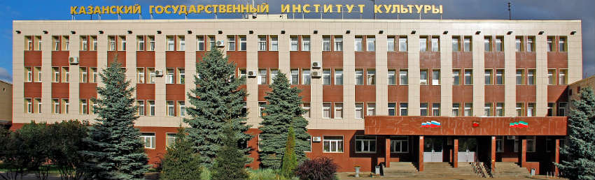
Основные направления работы
3. Двудипломная образовательная программа
С 2020-2021 учебного года в Академии реализуется двудипломная образовательная программа «Педагогика хореографического искусства» с Казанским государственным институтом культуры (Казань, Татарстан). Двудипломная образовательная программа имеет первичную специализированную аккредитации в национальном аккредитационном агентстве РК.
Программа реализуется в соответствии с Положением о реализации программ двойного диплома.
Текущее состояние:
С 2021-2022 по 2024-2025 учебные годы обучение проходит студентка Серикказина Акбаян.
С 2022-2025 учебные годы проходили обучения 3 обучающихся.

Slide 7





Основные направления работы
Основные направления работы
4. Академическая мобильность обучающихся и ППС
В целях интеграции в международное образовательное пространство, повышения качества знаний, сопоставимости и признания образовательных программ с программами зарубежных творческих университетов, усиления интернационализации, Академия реализует академическую мобильность обучающихся и ППС.
Поддержка академической мобильности осуществляется в соответствии с Положением об академической мобильности обучающихся, которое определяет порядок, правила и процедуру отбора и прохождения академической мобильности.

Slide 8

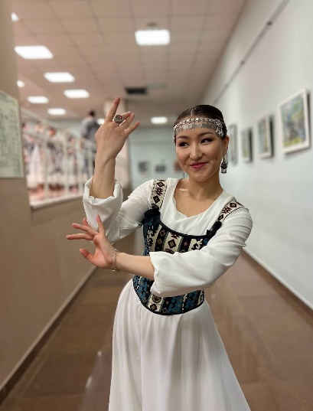
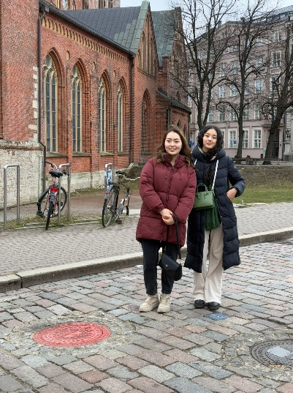


Основные направления работы
4. Академическая мобильность студентов и ППС
Ежегодно осуществляется отправление/прием обучающихся на обучение в рамках академической мобильности в Латвийскую академию культуры (Латвия), Национальную академию танца (Италия), Иерусалимскую академию музыки и танца (Израиль), Российский институт театрального искусства – ГИТИС, Казанский государственный институт культуры (Россия), Бакинскую хореографическую Академию (Азербайджан), Белорусский государственный университет культуры и искусств (Беларусь), Государственную академию хореографии Узбекистана (Узбекистан), Кыргызский государственный университет культуры и искусств им. Бейшеналиевой и т.д.
Перспективы развития на ближайшие годы:
Направление в рамках академической мобильности в Пекинскую академию танца (Китай) – 2025 г., Вьетнамскую академию танца (Вьетнам) – 2025 г., Венгерский университет танца (Венгрия) – 2025 г., Университет исполнительских искусств им. Мимар Синана (Турция) – 2025г.. Московскую государственную академию хореографии (Россия) – 2026 г., Музыкальный университет Фредерика Шопена (Польша) – 2026 г.

Slide 9
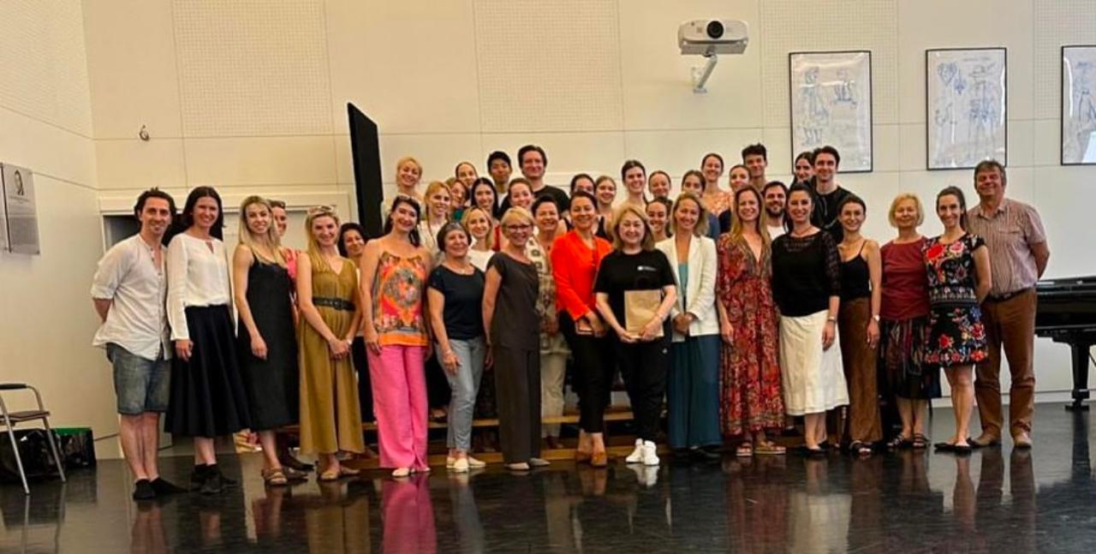
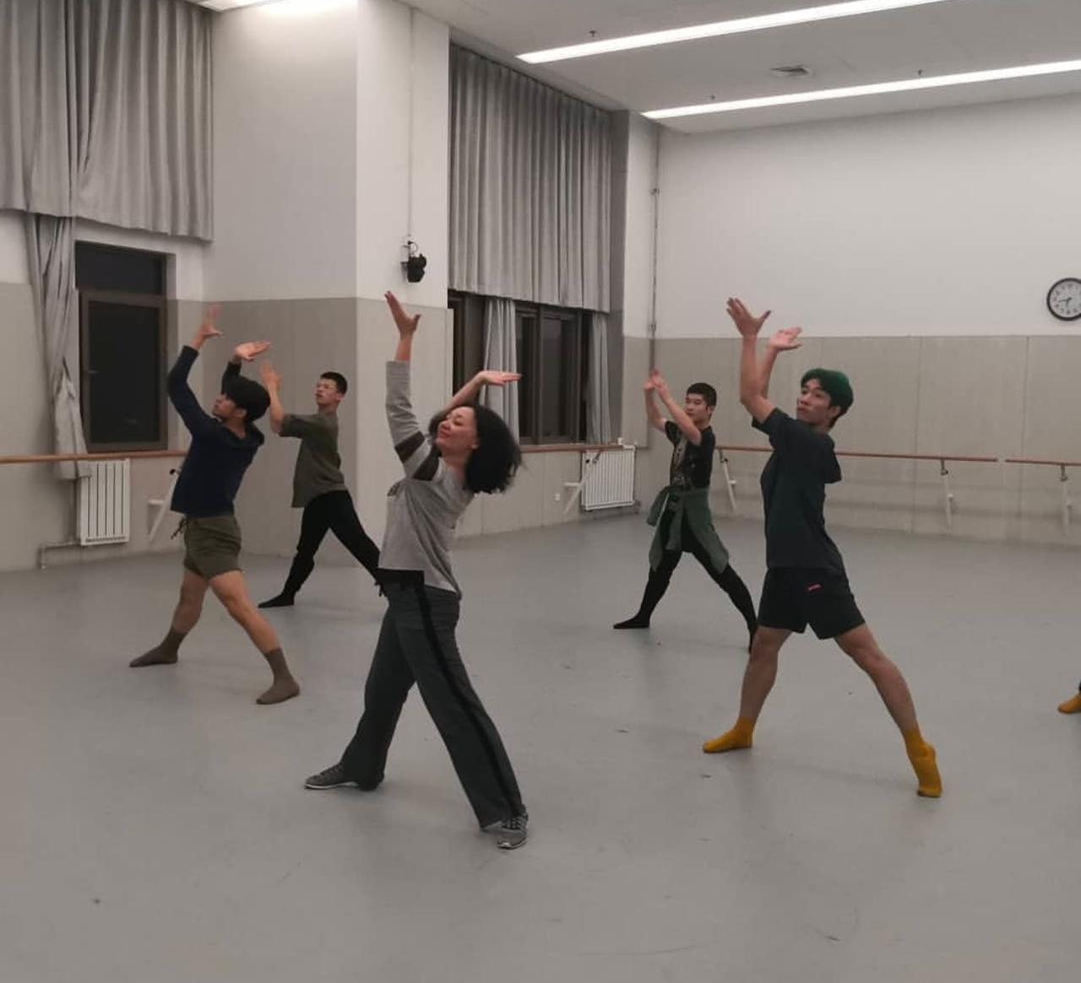
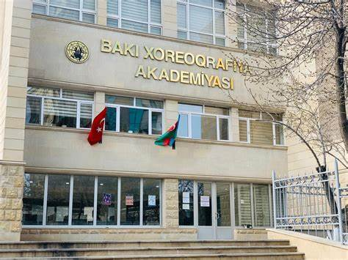


Основные направления работы
5. Мобильность профессорско-преподавательского состава
Ежегодно в рамках установленного многолетнего сотрудничества преподаватели Академии направляются в:
Музыкальный университет Фредерика Шопена (Польша) для проведения мастер-классов классического танца;
Пекинская академия танца (Китай) для проведения мастер-классов казахского танца;
«Sofia Ballet Academy» для проведения мастер-классов классического танца;
«Bayer Ballet Academy» для проведения интенсивной стажировки классического танца;
Бакинская академия хореографии для проведения лекций.

Slide 10
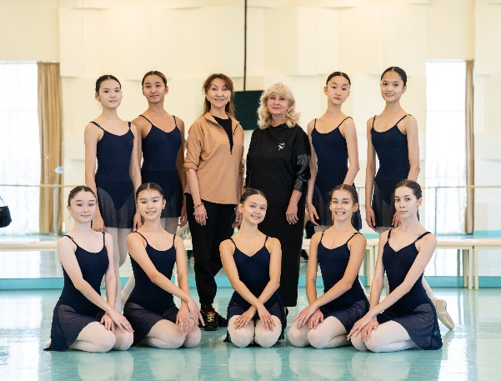
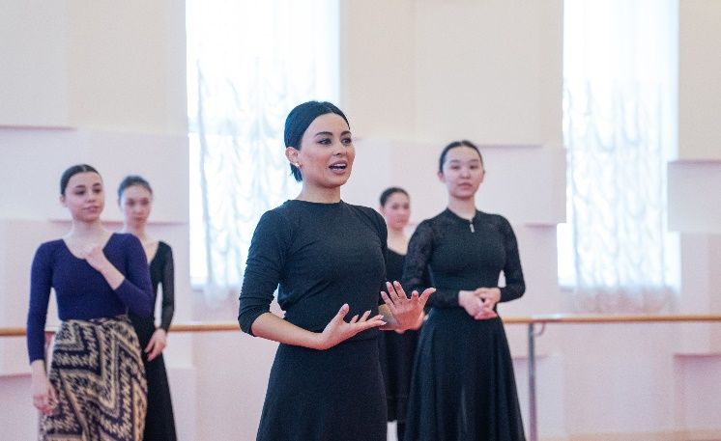
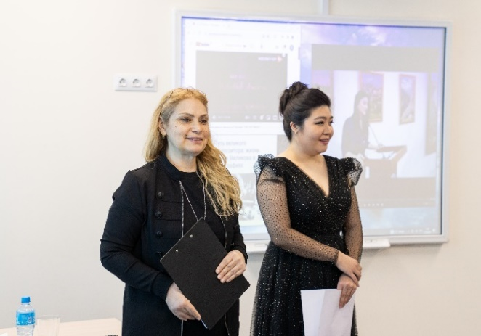
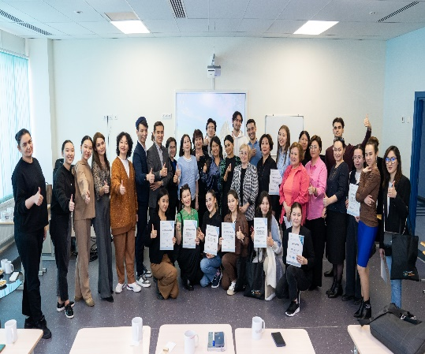
Основные направления работы
5. Мобильность профессорско-преподавательского состава
А также Академию посещают представители:
Московская государственная академия хореографии (Россия) для проведения курсов повышения квалификации;
Пекинская академия танца (Китай) для проведения мастер-классов по современному танцу;
Alma Mater Europea (Словения) для проведения мастер-классов по классическому и современному танцу;
Бакинская академия хореографии (Азербайджан) для проведения лекций и мастер-классов по национальному танцу;
Государственная академия хореографии Узбекистана для проведения лекций и мастер-классов по национальному танцу.
Для работы в Академии привлечены преподаватель из Великобритании Луковкин А.М., преподаватель из России Шерстнева Е.А., преподаватель из Украины Ковтун Г.А.
Перспективы развития на ближайшие годы:
Направление/прием преподавателей в рамках мобильности во Вьетнамскую академию танца (Вьетнам) – 2025 г., Венгерский университет танца (Венгрия) – 2025 г., Гонконгскую балетную академию (Китай) – 2025 г., Институт искусств Денпасар (Индонезия) – 2026 г.

Slide 11
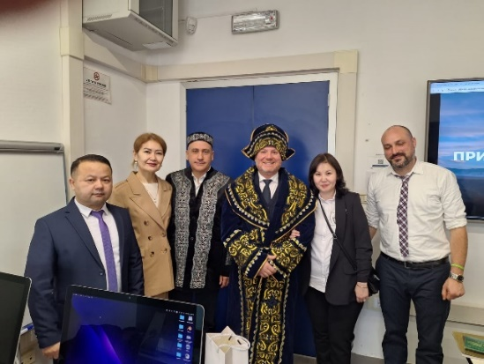
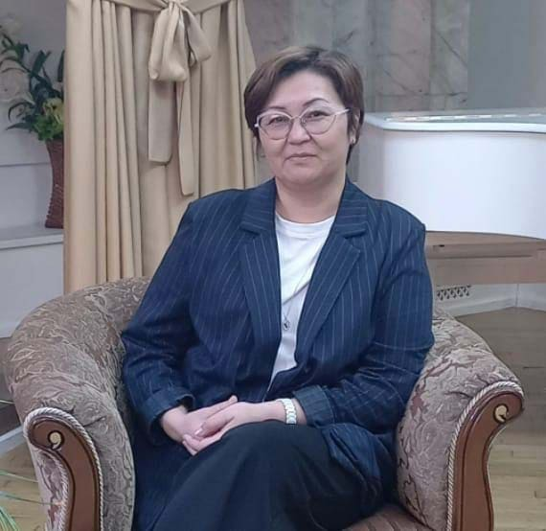
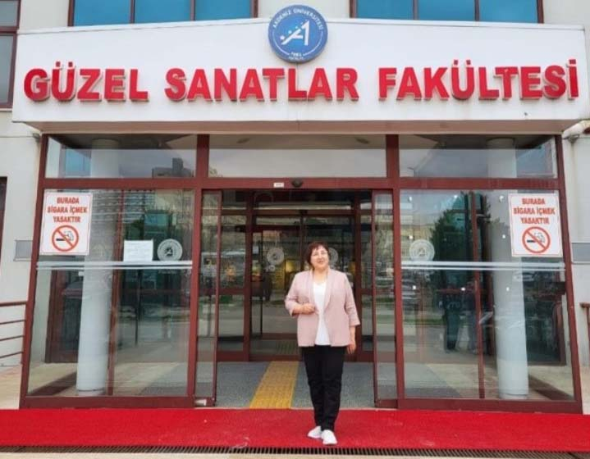
Основные направления работы
По проекту «500 ученых» в рамках Международной программы «Болашақ» проходят обучение:
Досжан Р.К., Сактаганов Б.К., Жуматаева А.Р. – LABA Libera Accademia delle belli arti (Италия);
Бабажанова Ж.А. – Akdeniz University (Турция);
Кулмаганбетова А.С. – университет Дж.Вашингтона (США);
В рамках программы Erasmus+ на протяжении нескольких лет обучающиеся и преподаватели Академии прошли обучение:
Римская национальная академия танца (Италия);
Университет Тарту (Эстония);
Латвийская академия культуры (Латвия).
Перспективы развития на ближайшие годы:
Наращивание количества партнеров по программе Erasmus+:
Академия музыкального, танцевального и изобразительного искусства профессора А.Диамандиева (Болгария) – сентябрь 2025 г.;
Sabanci University (Турция) – сентябрь 2025 г.;
Венгерский университет танца (Венгрия) – январь 2026 г.;
LABA (Libera academia delle belli arti) (Италия) – январь 2026 г.;
Alma Mater Europea (Словения) – январь 2026 г.;
Участие в Jean Monnet Module;
Вхождение в консорциум совместно с Казахской национальной академией искусств им. Т.Жургенова

Slide 12
Основные направления работы
7. Членство в ассоциациях/альянсах/клубах:
Всемирный альянс танцевального образования (с 2024 года) на базе Пекинской академии танца (Китай):
Страны-участницы:
Индонезия, Япония, Ливан, Малайзия, Монголия, Сингапур, Южная Корея, Тайланд, Австрия, Великобритания, Франция, Венгрия, Италия, Латвия, Черногория, Польша, Румыния, Россия, США, Бразилия, Австралия,
Новая Зеландия, Южная Африка.
2) Академия является региональным представителем международного клуба ЮНЕСКО;
3) Ассоциация азиатских университетов;
4) Ассамблея народов Казахстана.
Перспективы развития в ближайшие годы:
Вхождение в Союз Тюркских университетов Организации Тюркских государств (TÜRKÜNİB) – 2025 г., что обеспечит доступ к академическим партнерствам с ведущими вузами тюркского мира (Турция, Азербайджан, Кыргызстан, Узбекистан, Венгрия и Туркменистан).
В рамках Всемирного альянса танцевального образования состоится участие обучающихся в Пекине в 2025 г.

Slide 13
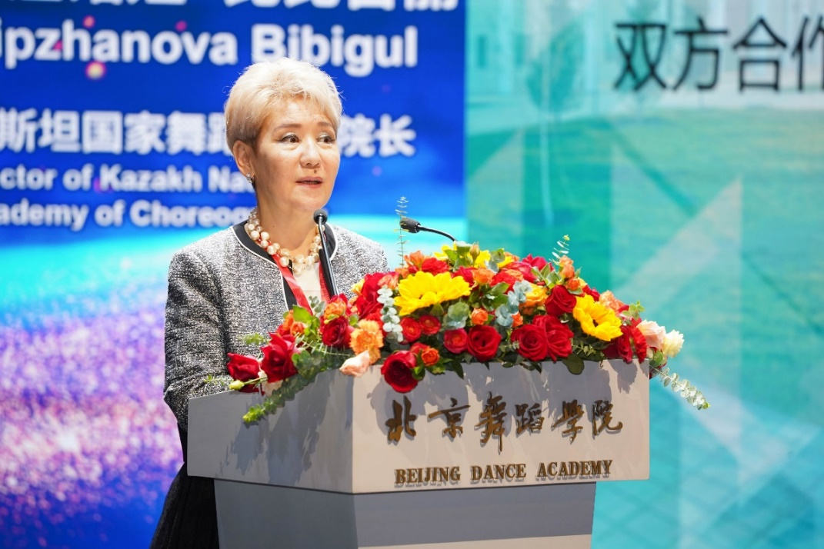
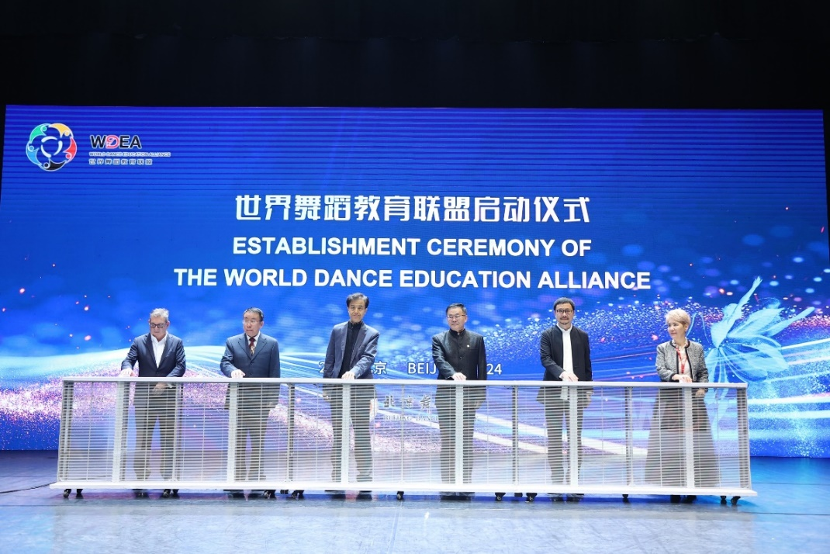
Основные направления работы
7. Членство в ассоциациях/альянсах/клубах:
Ректора Казахской национальной академии хореографии Нусипжанову Бибигуль Нургалиевну избрали на пост заместителя председателя престижного Всемирного альянса танцевального образования.
Всемирный альянс танцевального образования (WDEA) — это новое объединение, призванное содействовать развитию танцевального искусства по всему миру. Альянс создаёт возможности для постоянного обмена опытом между образовательными учреждениями, поддерживает сохранение культурных традиций и помогает внедрять инновационные методы обучения.

Slide 14
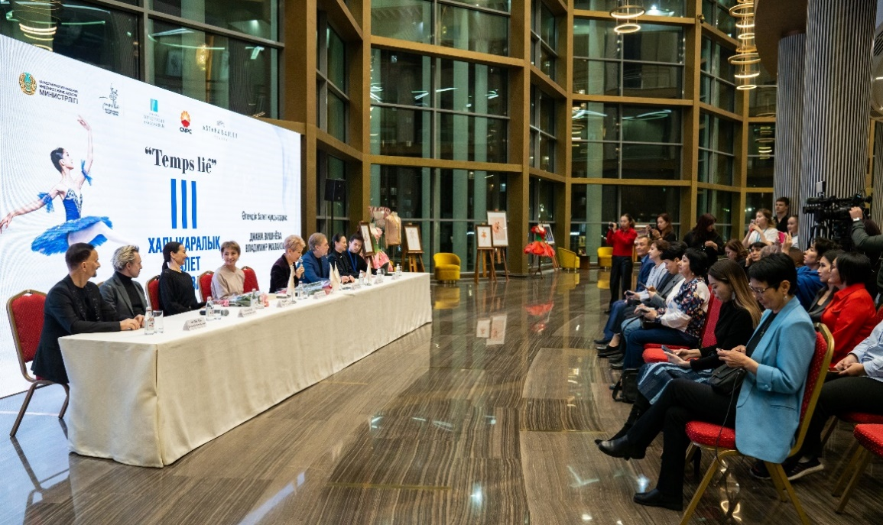
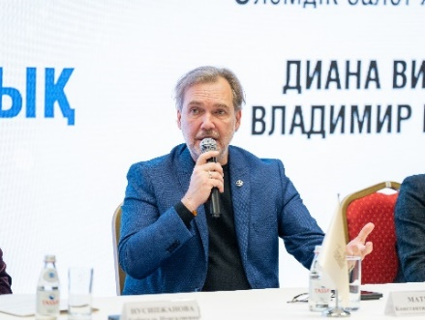
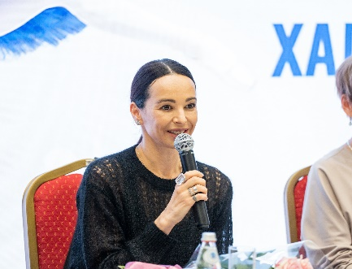
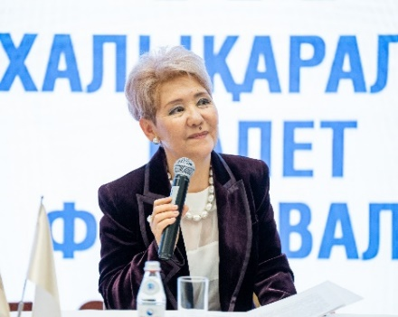
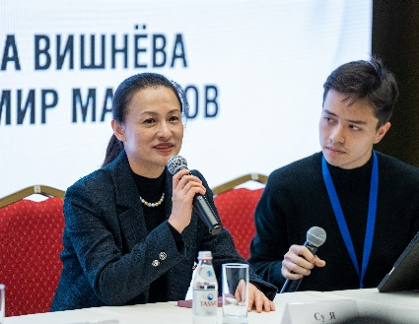
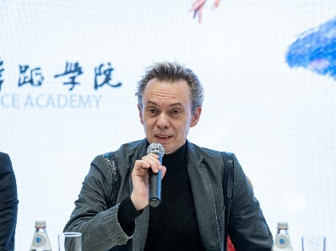
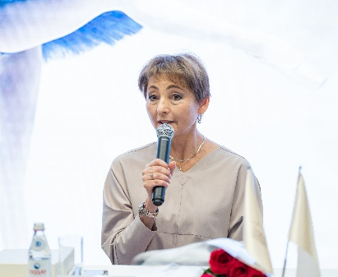
Основные направления работы
8. Развитие международного сотрудничества и интеграции в мировое образовательное пространство
8.1 Проведение Международного балетного фестиваля Temps lie (1 раз в 3 года).
май 2018 (ведущие ВУЗы: Китай, Россия, Азербайджан, Кыргызстан, Грузия, Эстония, Япония, Латвия, США, а также мировые звезды балета);
ноябрь 2021 (ведущие ВУЗы: Азербайджан, Россия, Япония, Якутия, Башкортостан, Беларусь, Италия, а также мировые звезды балета);
ноябрь 2024 (лучшие ВУЗы Китая и России: Пекинская академия танца и Академия танца Бориса Эйфмана – 90 участников).

Slide 15


Основные направления работы
8. Развитие международного сотрудничества и интеграции в мировое образовательное пространство
Перспективы развития в ближайшие годы:
Проведение концерта в рамках сценической практики в Академии танца Бориса Эйфмана (март 2025 г.) и Пекинской академии танца (октябрь 2025 г.).
Организация и проведение Международного конкурса молодых хореографов, посвященного 80-летию Великой Победы на базе Академии (апрель 2025 г.). при поддержке МФГС - Межгосударственного фонда гуманитарного сотрудничества государств – участников СНГ.
Страны-участницы: Россия, Беларусь, Узбекистан, Азербайджан, Кыргызстан.

Slide 16
Основные направления работы
8. Развитие международного сотрудничества и интеграция в мировое образовательное пространство
8.2 Организация участия обучающихся в международных конкурсах, конференциях, фестивалях и т.п.
Участие обучающихся Академии в авторитетных фестивалях/конкурсах:
V Международный хореографический фестиваль-конкурс, посвященный выдающемуся хореографу Джорджу Баланчину (Грузия);
Международный конкурс Ассоциации спортивного танца Молдовы по категории «Adults Open Ballroom» (Молдова);
2 Международный конкурс-фестиваль искусств «Brazilian Grand-Prix» (Бразилия);
XVII Международный хореографический конкурс «Рижская весна-2024» (Латвия);
Открытый Всероссийский турнир по спортивным бальным танцам «Black & White Forum Cup 2023» (Россия);
Международный турнир - Кубок Азии по версии WDC, CLSU (Гуанчжоу, Китай);
Международный фестиваль-конкурс хореографического искусства «Солнце Татарстана» (Татарстан);
Международный турнир - Кубок мира по паратанцам (Турция).
Перспективы развития на ближайшие годы:
Участие в международном фестивале Венгерского университета танца (75-летие) – май 2025 г.
Участие в международном фестивале Пекинской академии танца – ноябрь 2025 г.

Slide 17
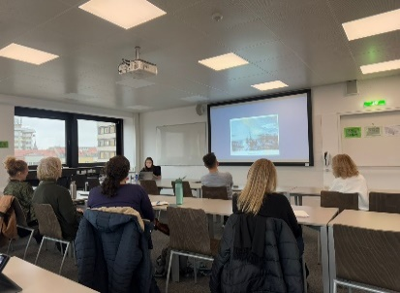
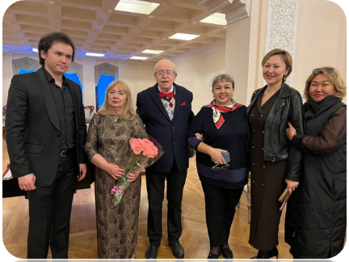





Основные направления работы
9. Научные стажировки
В рамках действующих меморандумов о сотрудничестве с зарубежными ВУЗами, отделом науки, послевузовского образования и аккредитации организуются зарубежные научные стажировки обучающихся послевузовского образования (магистратура, докторантура) в следующие ВУЗы:
Латвийский колледж культуры (Латвия);
Национальная музыкальная академия «Профессора Панчо Владигерова» (Болгария);
Белорусская государственная академия музыки (Беларусь);
Университет Пассау (Германия);
Государственный Университет Театра и Кино им. Шота Руставели (Грузия);
Московская государственная академия хореографии (Россия);
Латвийская академия культуры (Латвия);
Бакинская академия хореографии (Азербайджан).
Перспективы развития на ближайшие годы:
Академия музыкального, танцевального и изобразительного искусства профессора А.Диамандиева (Болгария) – 2025 г.;
Батумский государственный университет искусств (Грузия) – 2026 г.;
Белорусская государственная академии музыки (Беларусь) – 2026 г.

Slide 18

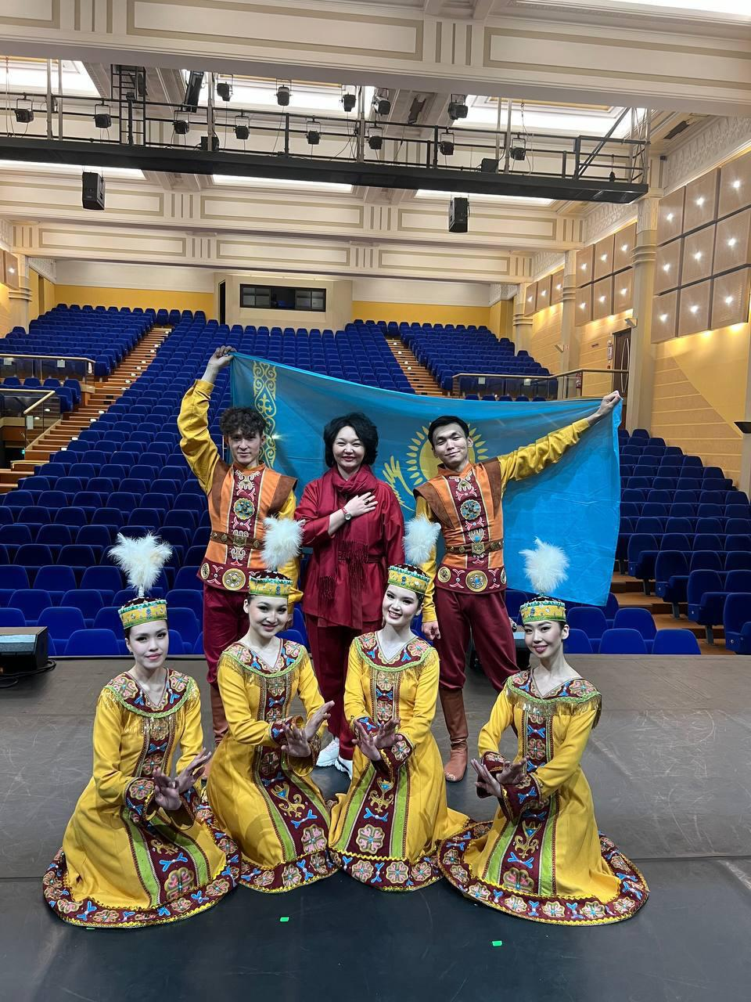

Основные направления работы
9. Повышение профессиональных компетенций
Для повышения профессиональных компетенции, а также в рамках реализации программ дуального обучения обучающиеся Академии гастролируют с ведущими балетными труппами и ансамблями страны:
Государственный театр оперы и балета «Астана Опера» – ОАЭ, Словения, Италия, Испания, Оман, Россия;
Театр «Astana Ballet» – Турция, Япония, Швейцария, Узбекистан;
Ансамбли «BIRLIK» и «GULDER» - ОАЭ, Россия, Грузия, Беларусь, Франция, Латвия, Германия.

Slide 19

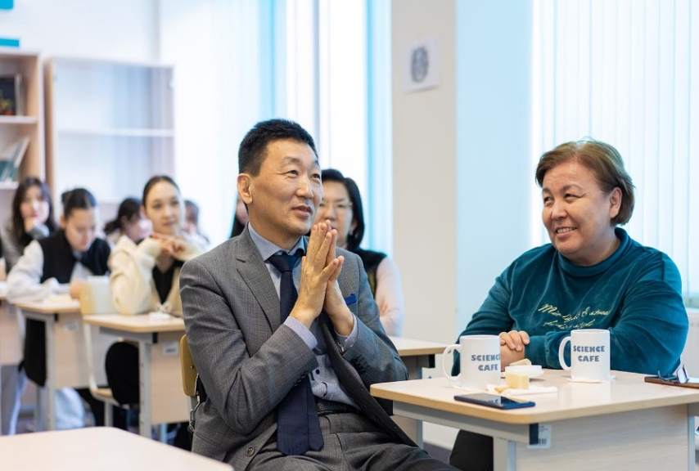
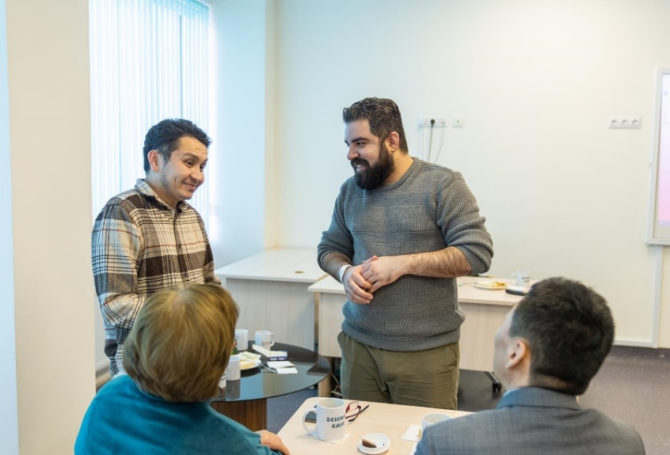
Основные направления работы
9. Создание мультилингвистической среды
Создание постоянных курсов и клуба английского языка для обучающихся и преподавателей Академии. Сотрудничество с Британским советом (British Council), Американский уголок Посольства США в Казахстане.
Перспективы развития в ближайшие годы:
Создание клубов итальянского/китайского/японского языков совместно с Посольствами/культурными центрами стран – 2025-2026 гг.
Увеличение количества гостевых встреч с носителями языков.

Slide 20
Благодарю за внимание!

